Slide 1
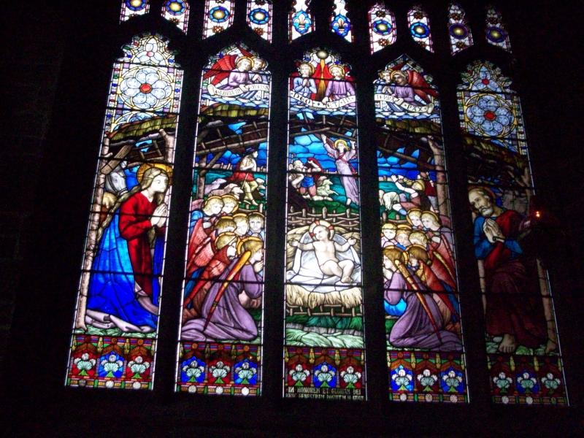

Slide 2


Slide 3
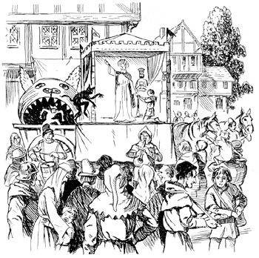

Slide 4
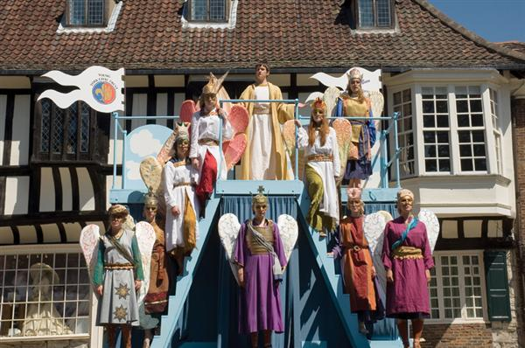

Slide 5
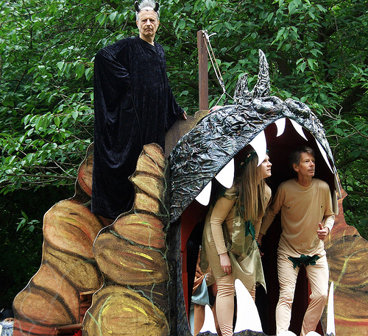

Slide 6


Slide 7
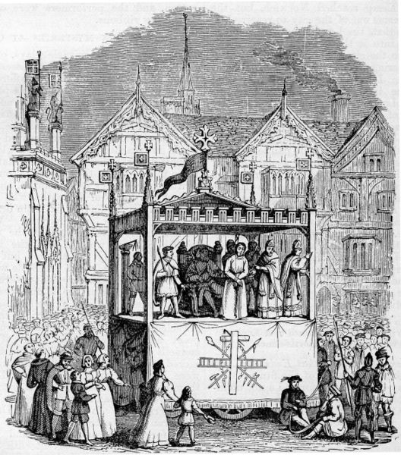

Slide 8
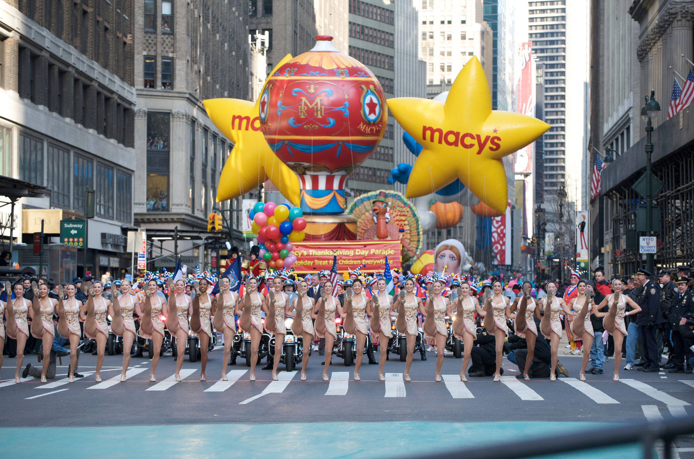

Slide 9
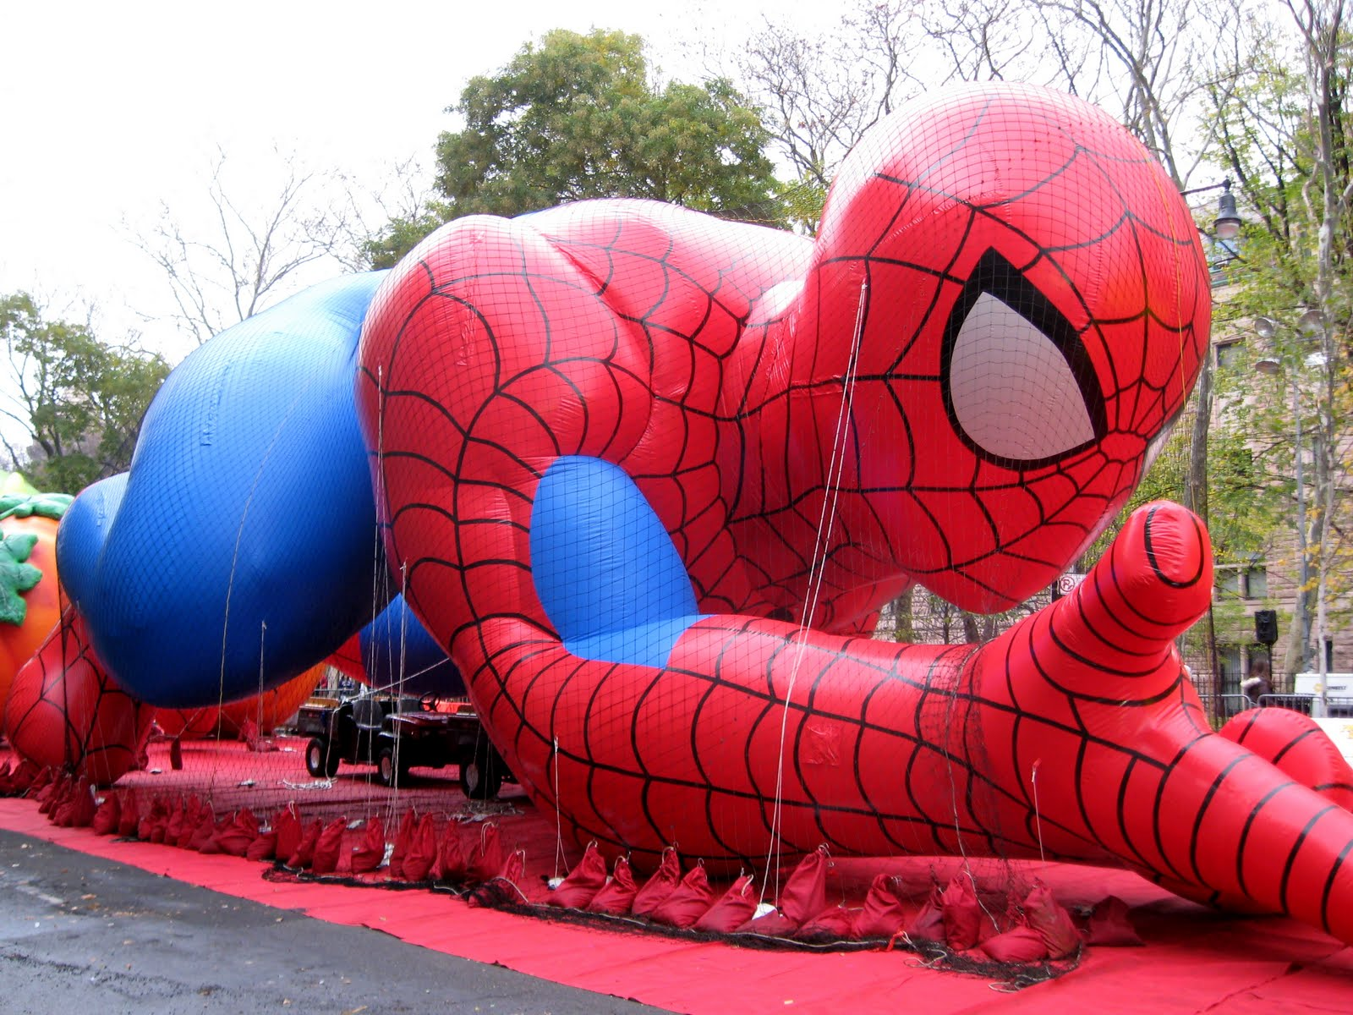

Slide 10
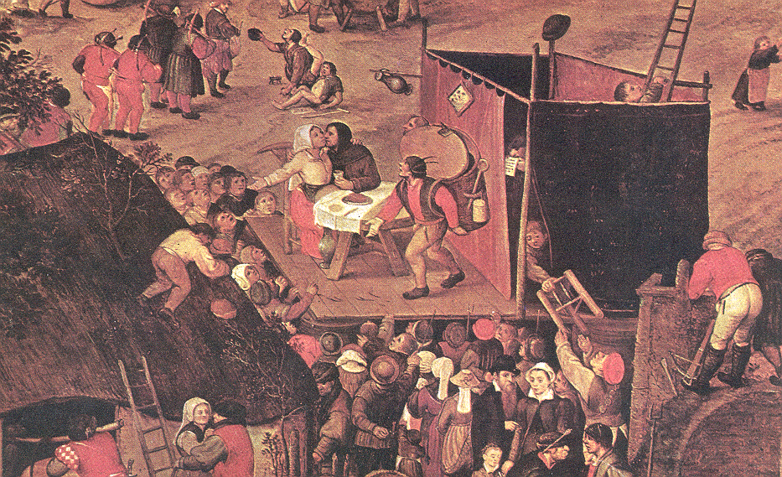

Slide 11
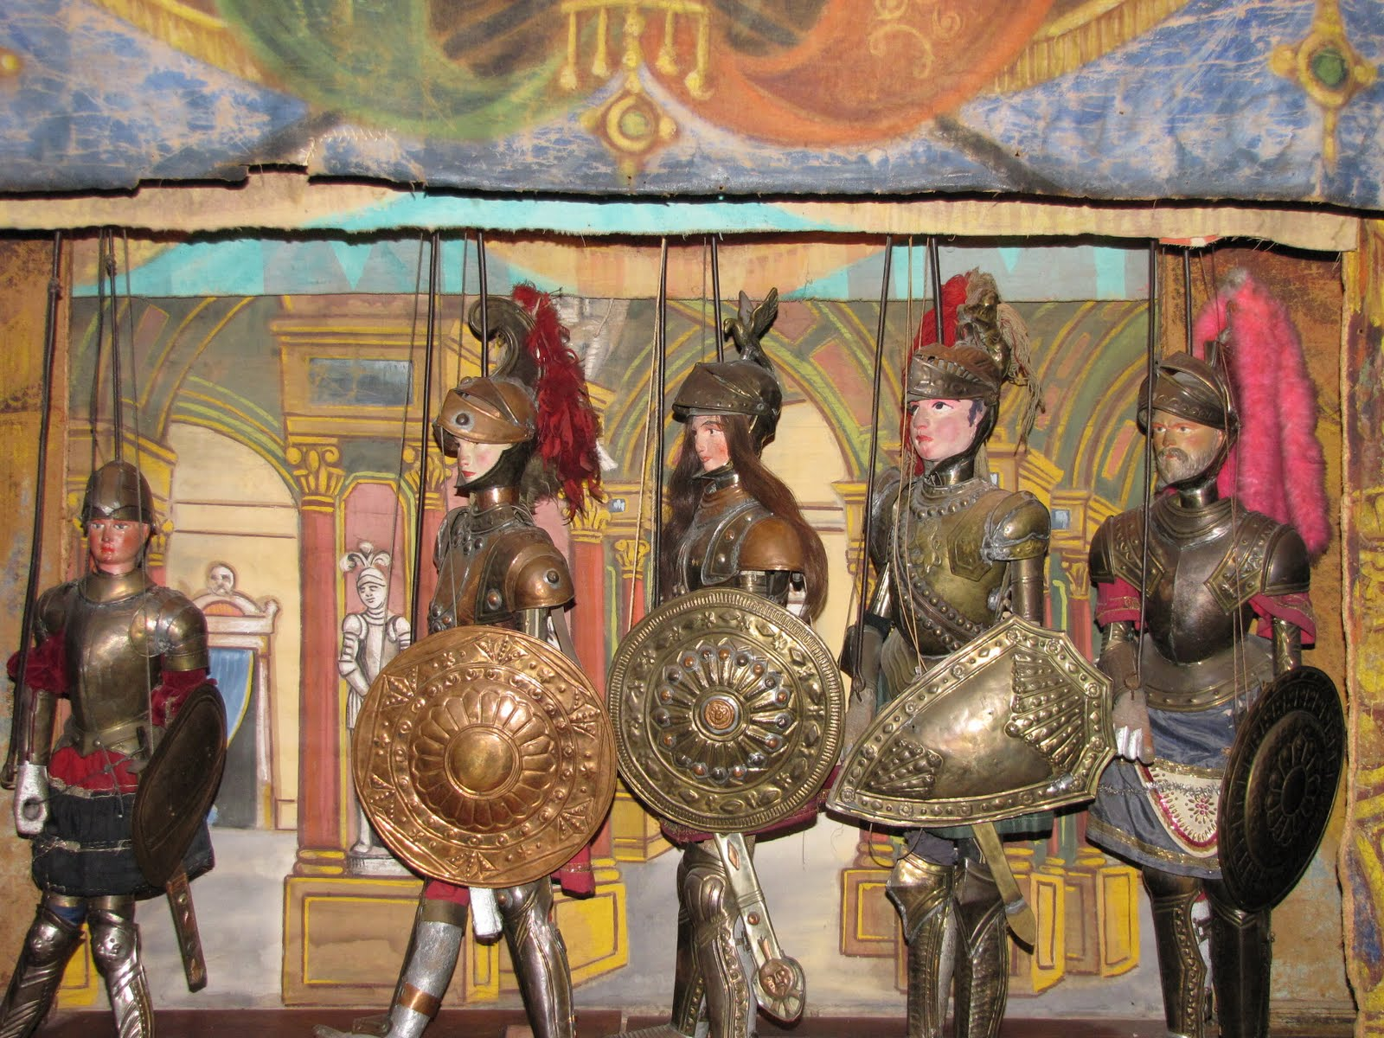

Slide 12
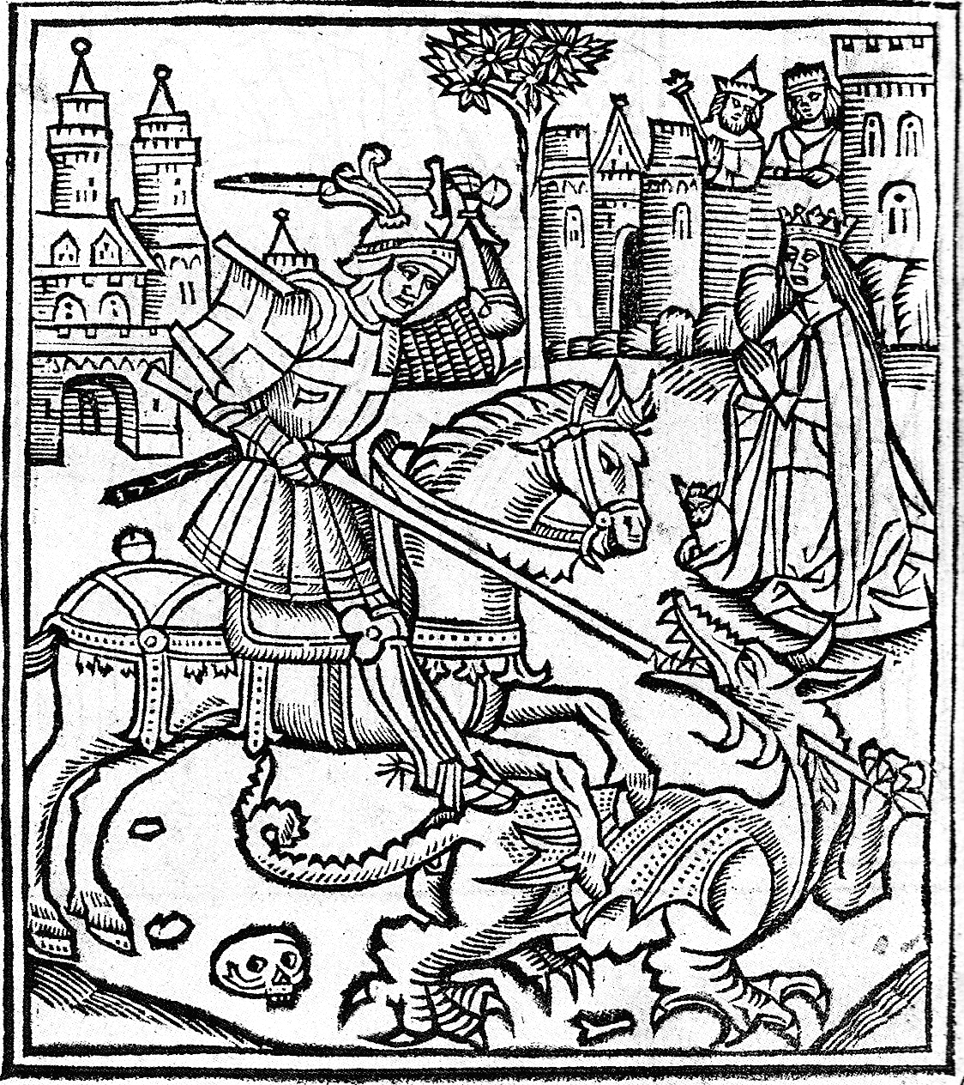

Slide 13
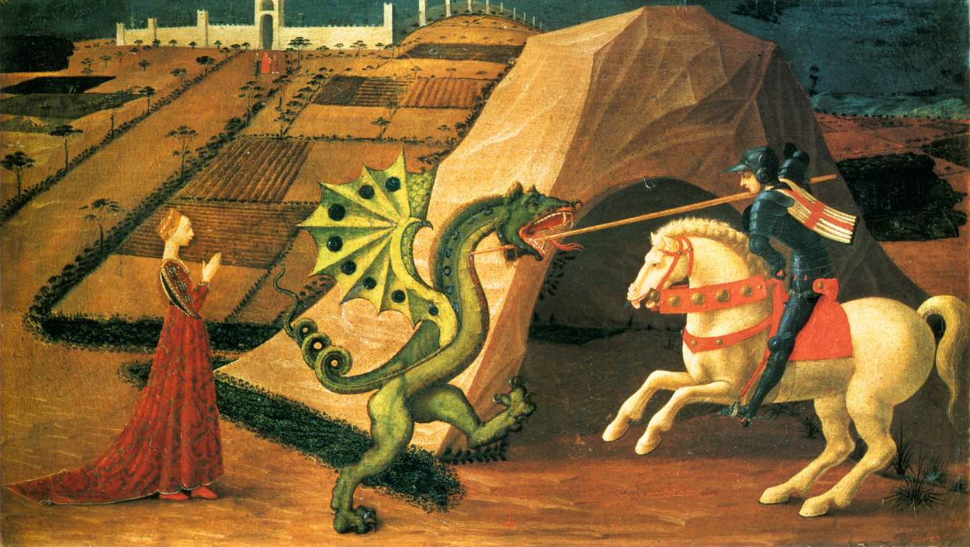

Slide 14
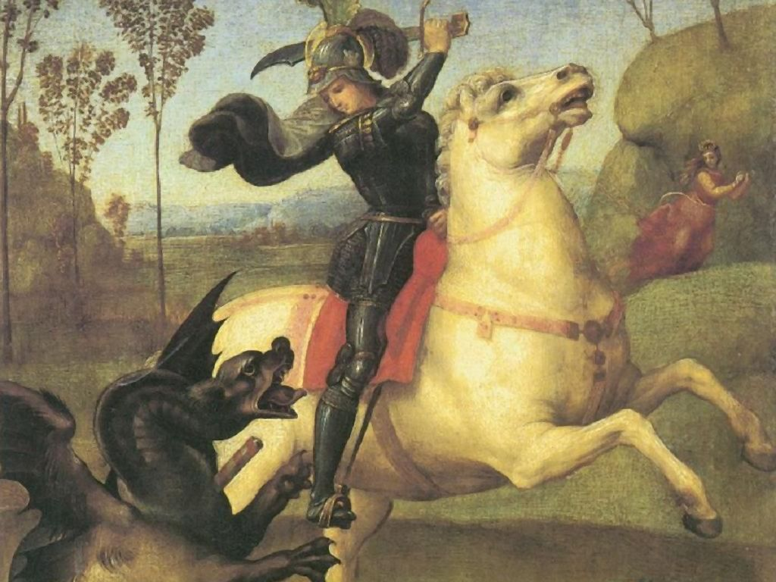

Slide 15


Slide 16


Slide 17

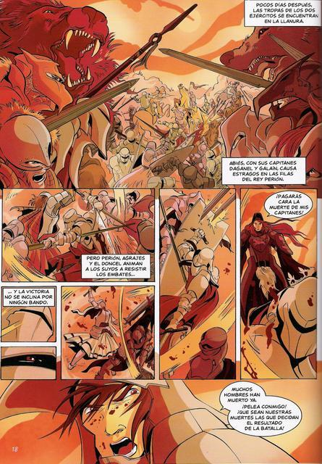

Slide 18
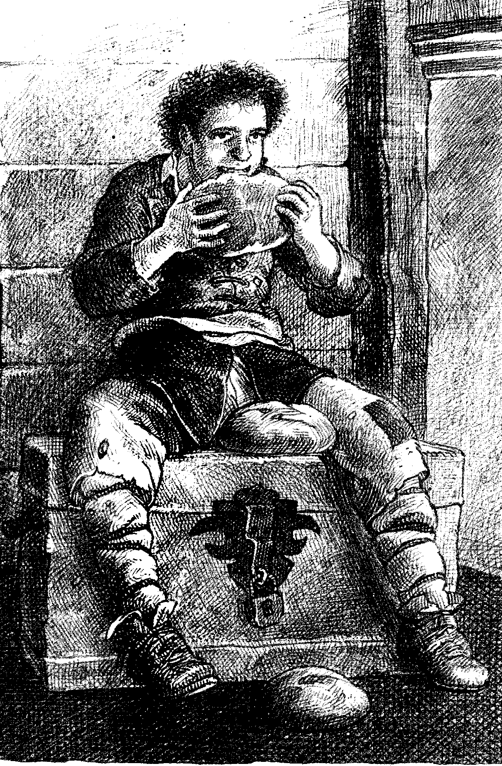
Lazarillo de Tormes
(1553)

Slide 19
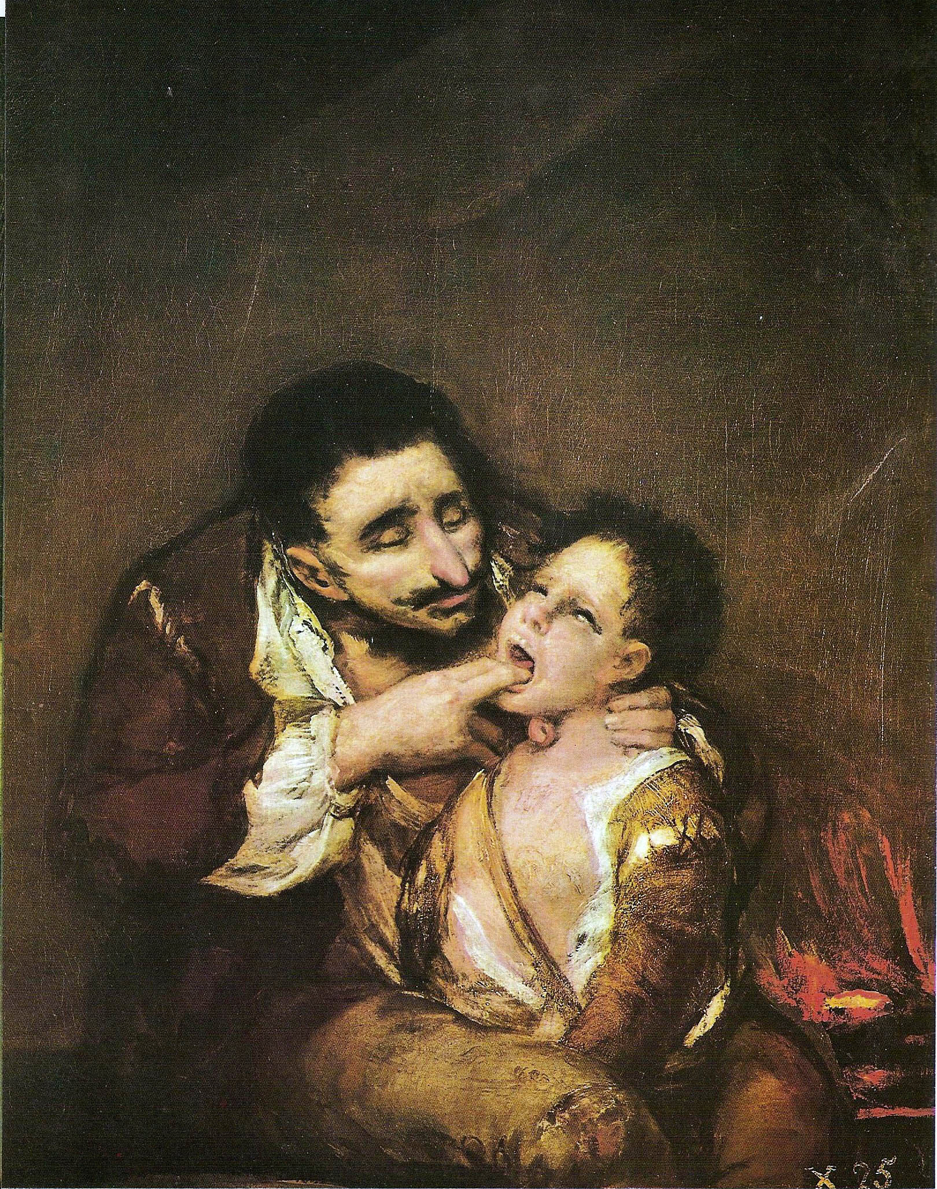

Slide 20
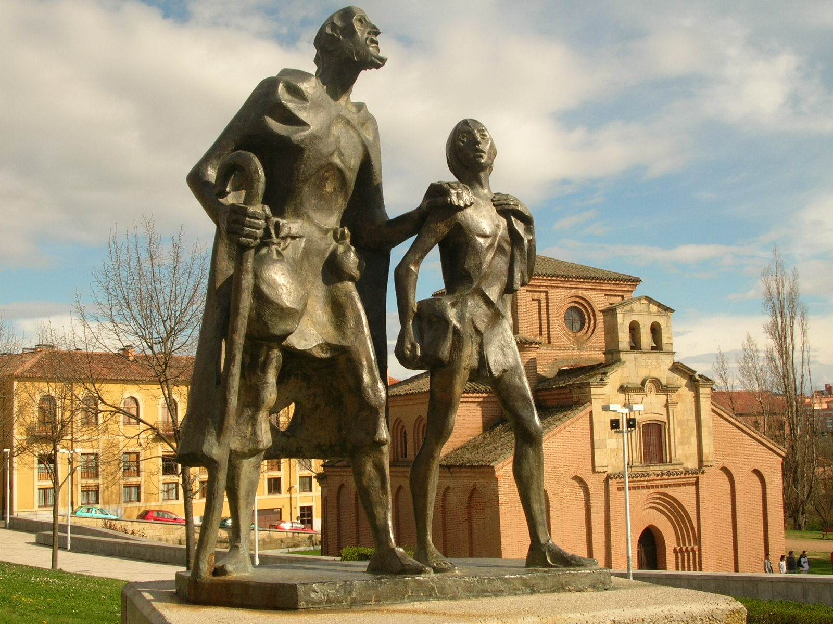

Slide 21
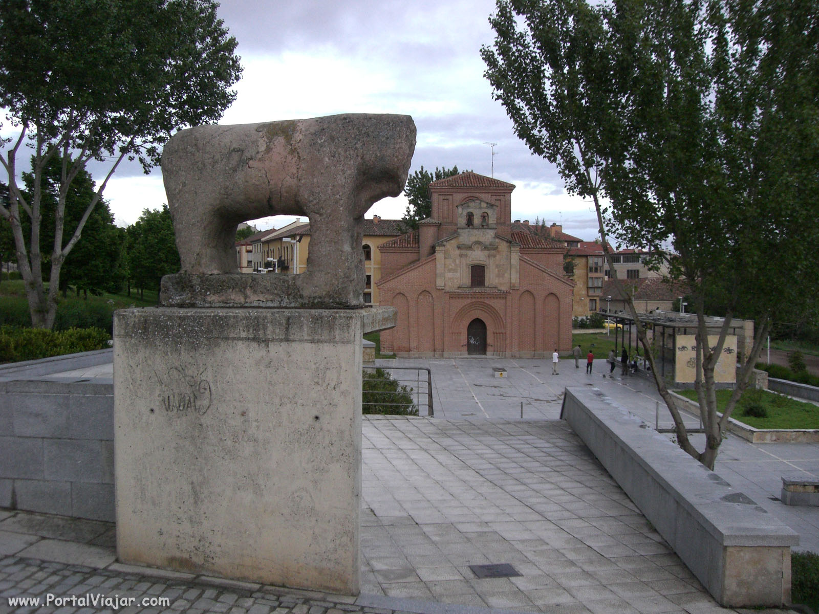

Slide 22


Slide 23


Slide 24

Juan de Herrera

Slide 25


Slide 26
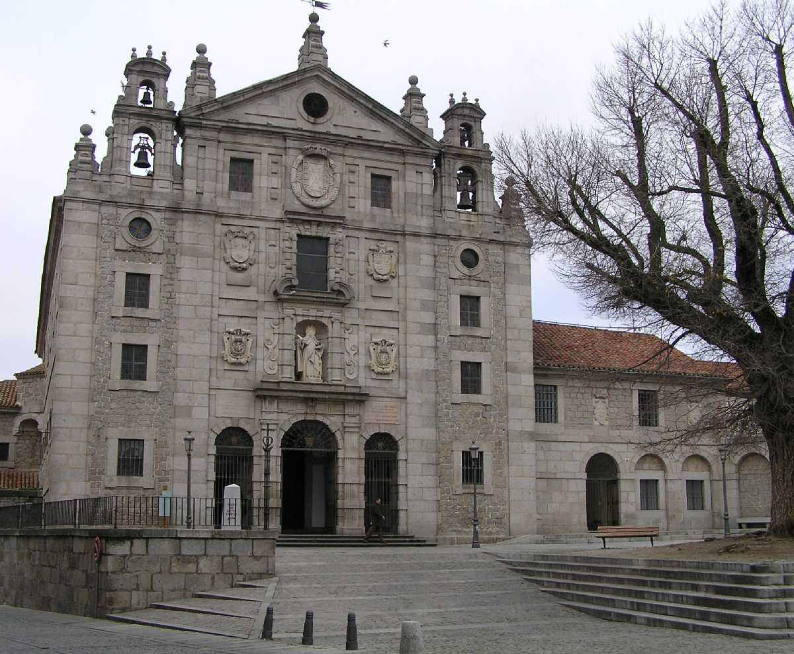
“Herreriano”

Slide 27
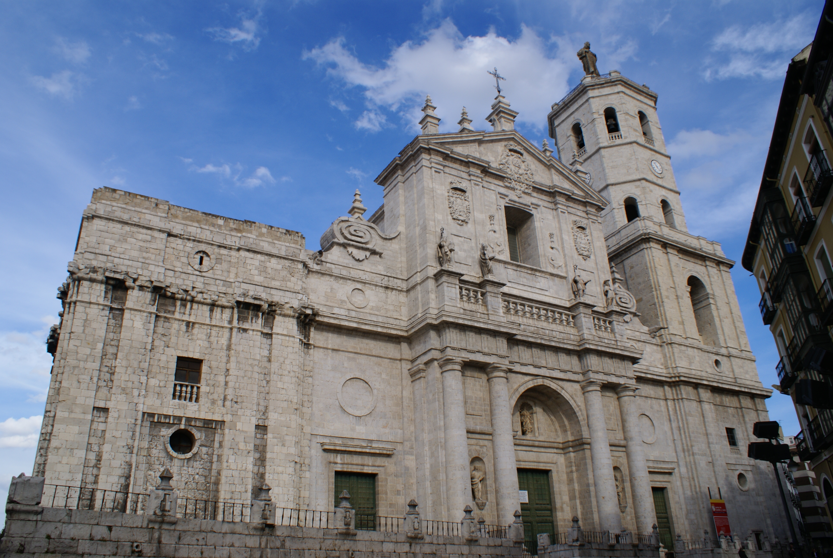

Slide 28
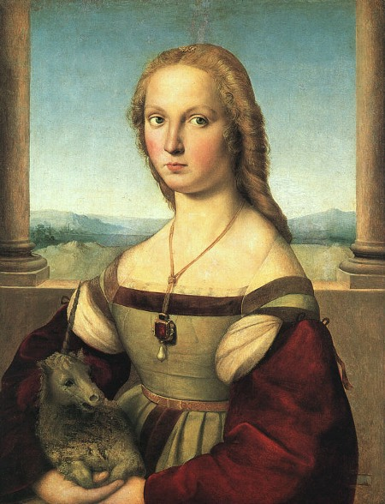
Rafael

Slide 29
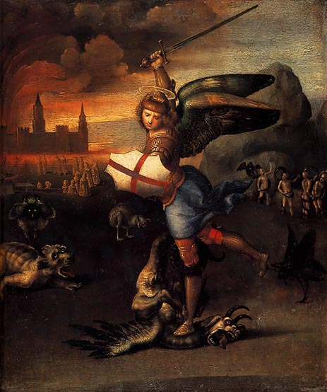

Slide 30
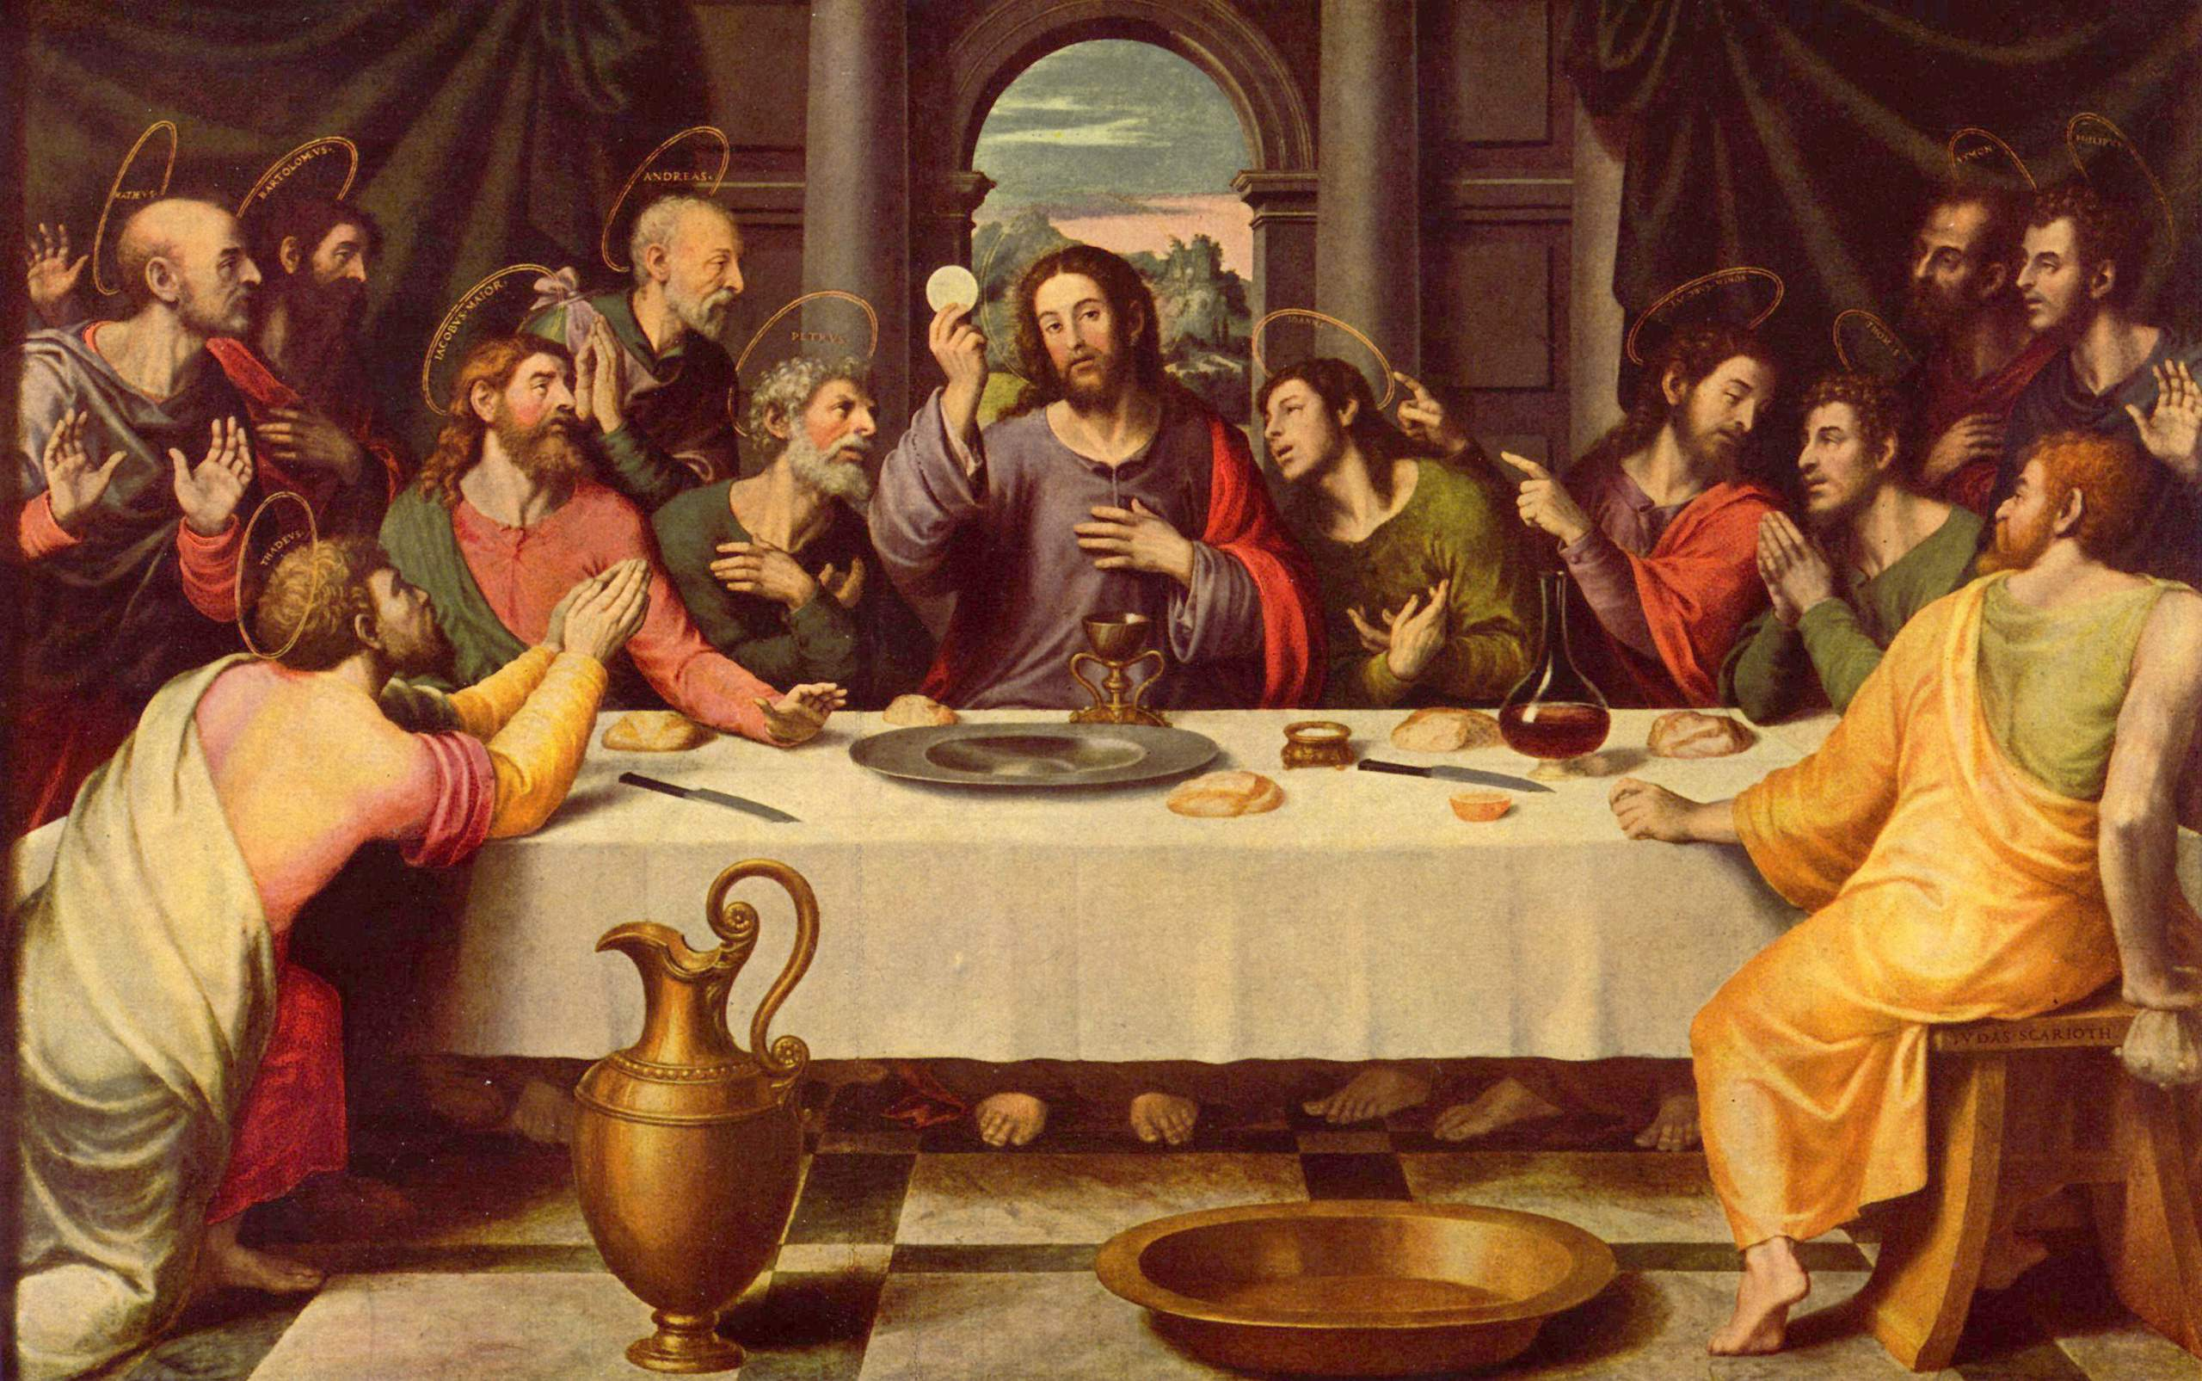
Juan de Juanes

Slide 31
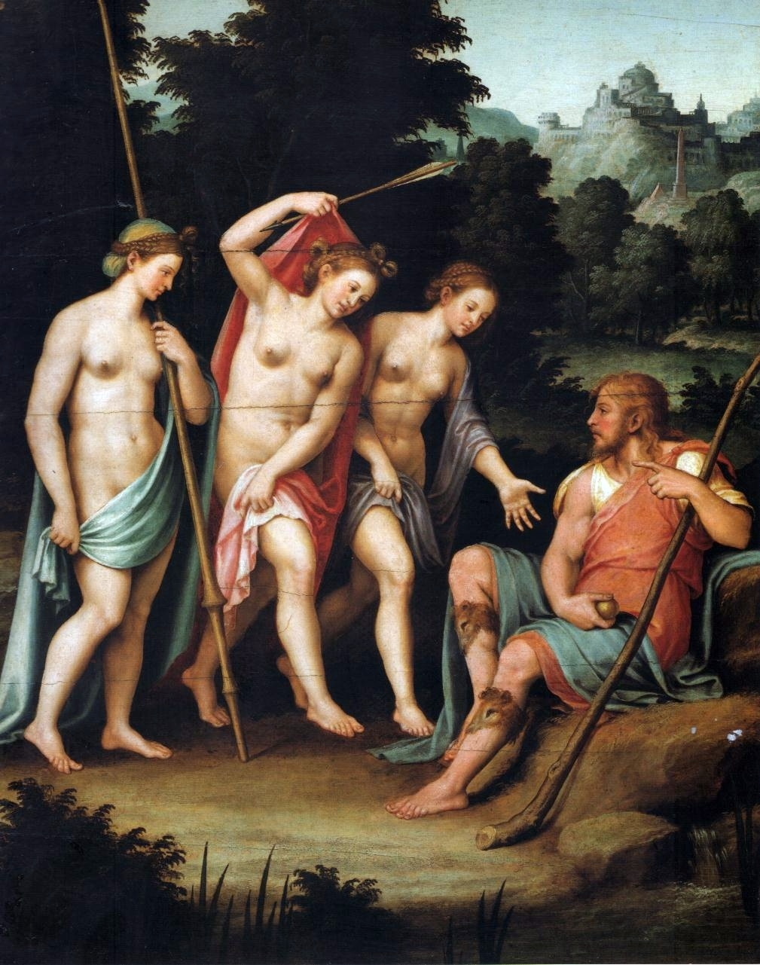

Slide 32
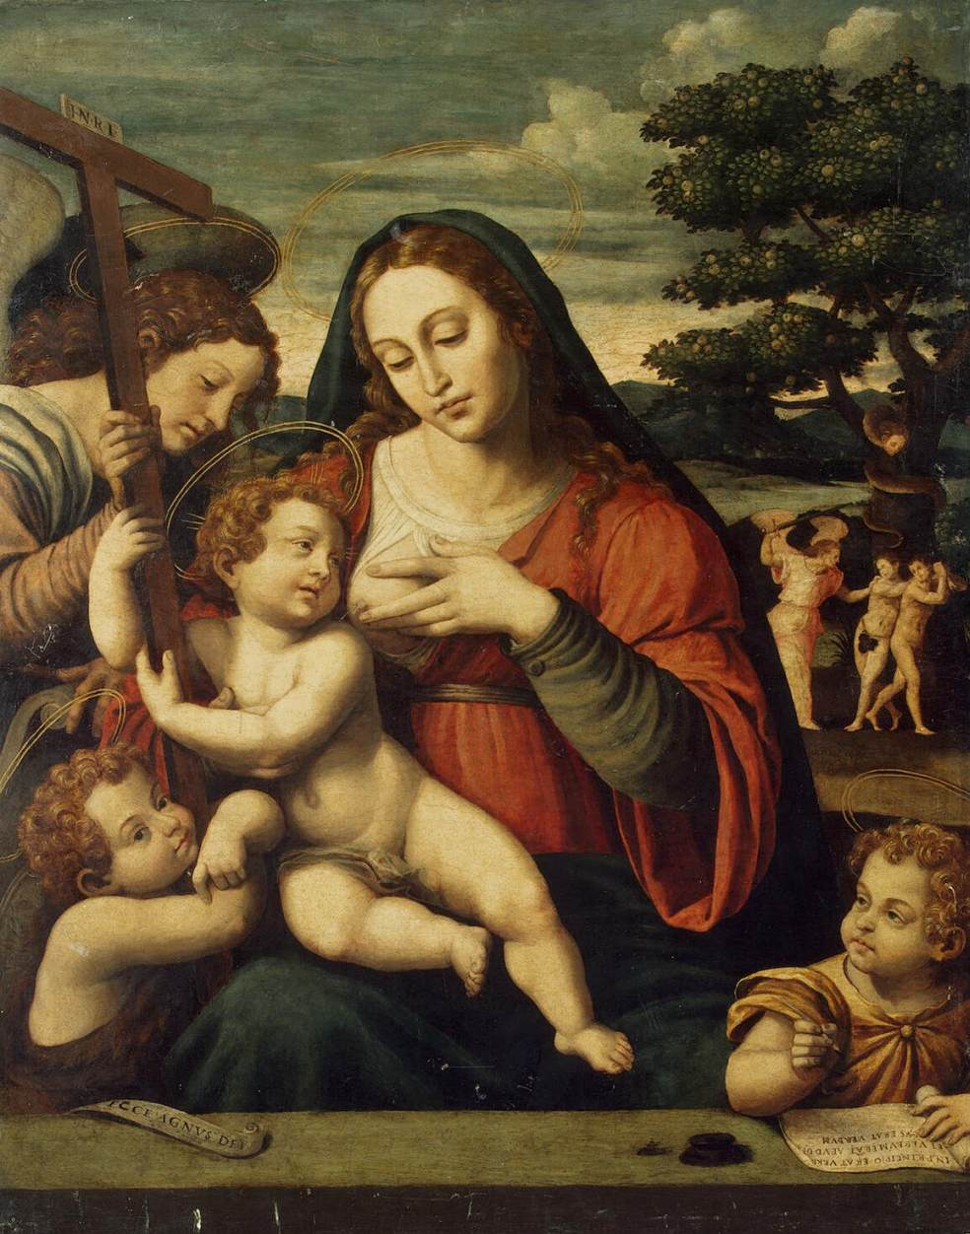

Slide 33
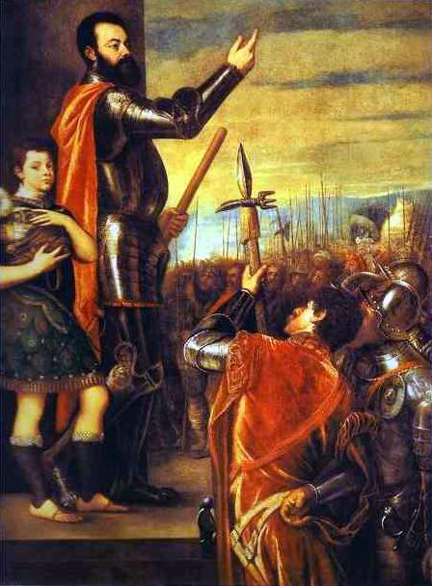
Tiziano

Slide 34
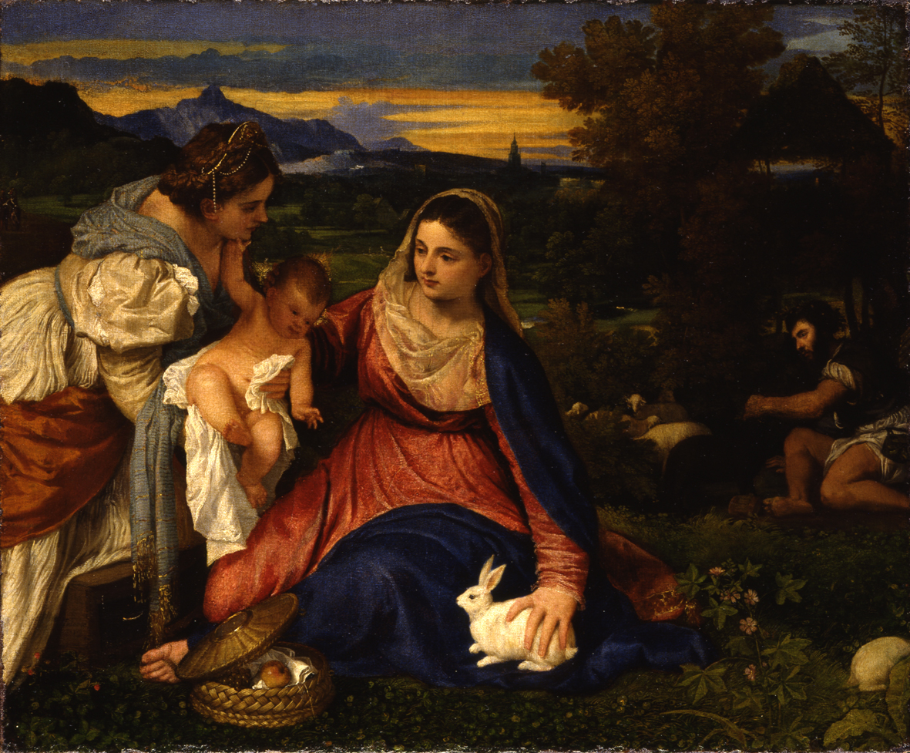

Slide 35
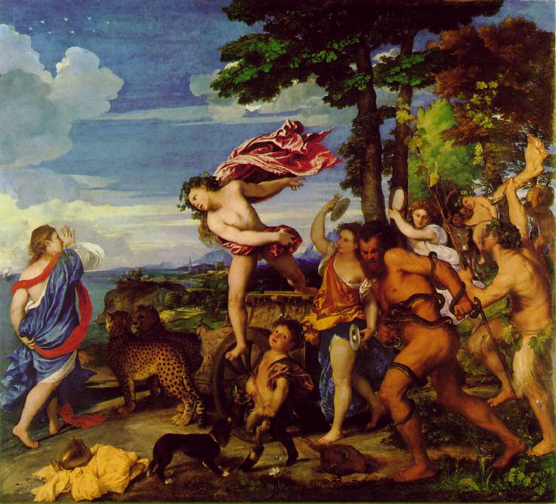

Slide 36
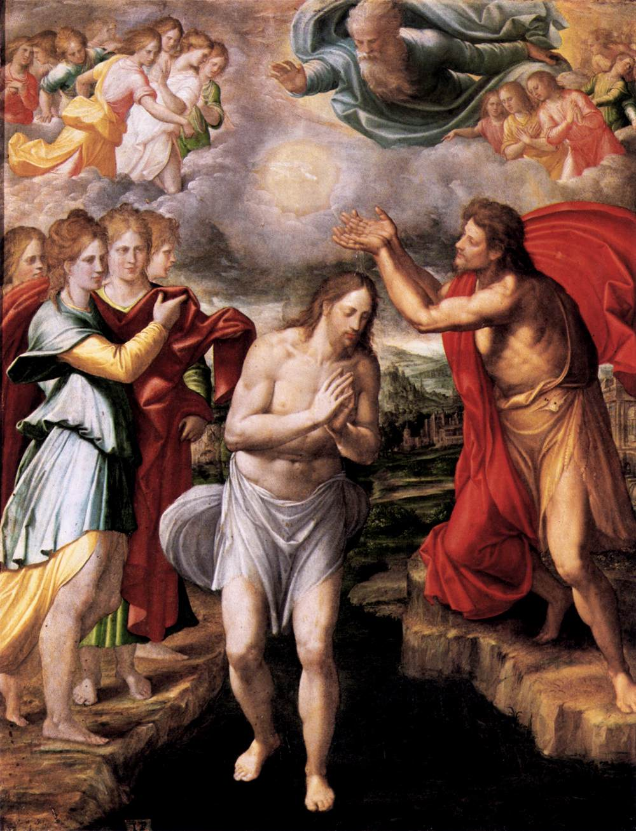
Fernández de Navarrete
“El Mudo”

Slide 37
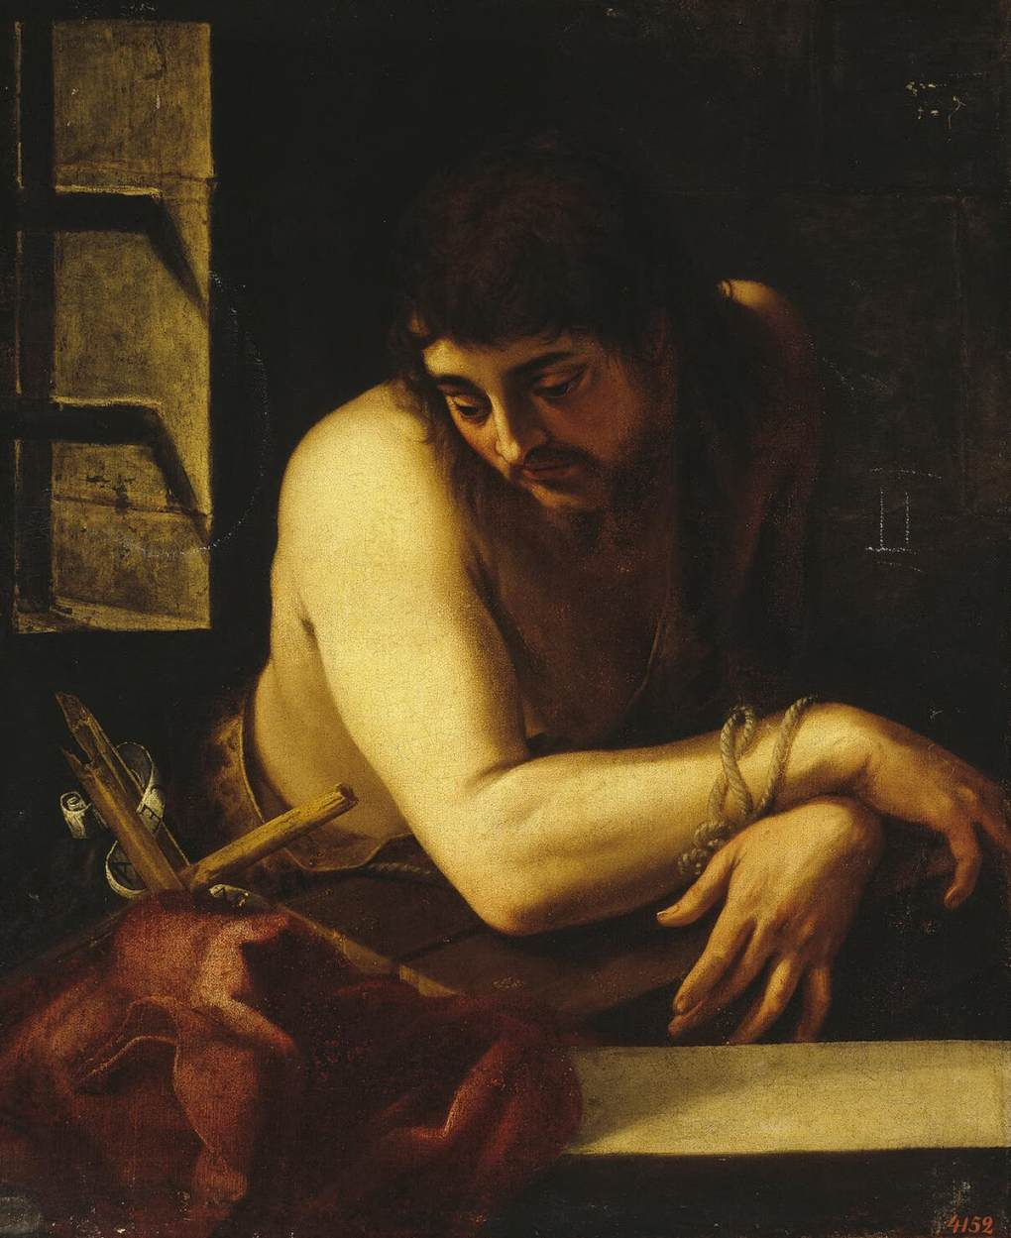

Slide 38
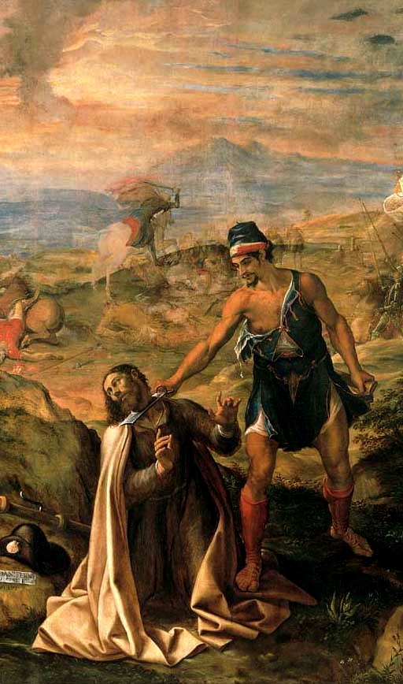

Slide 39
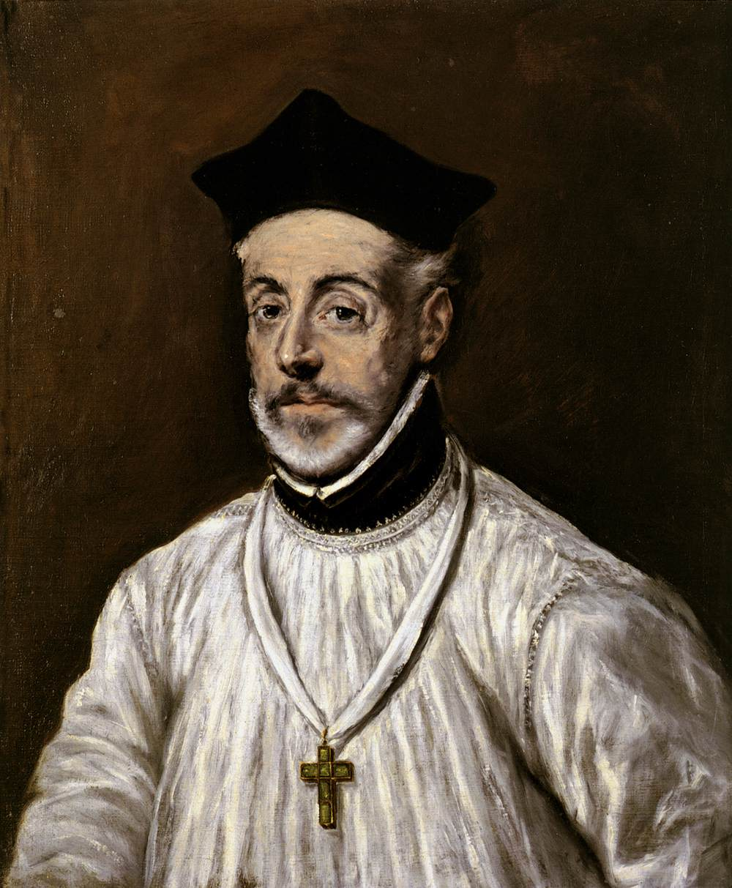
Alonso Sánchez Coello

Slide 40
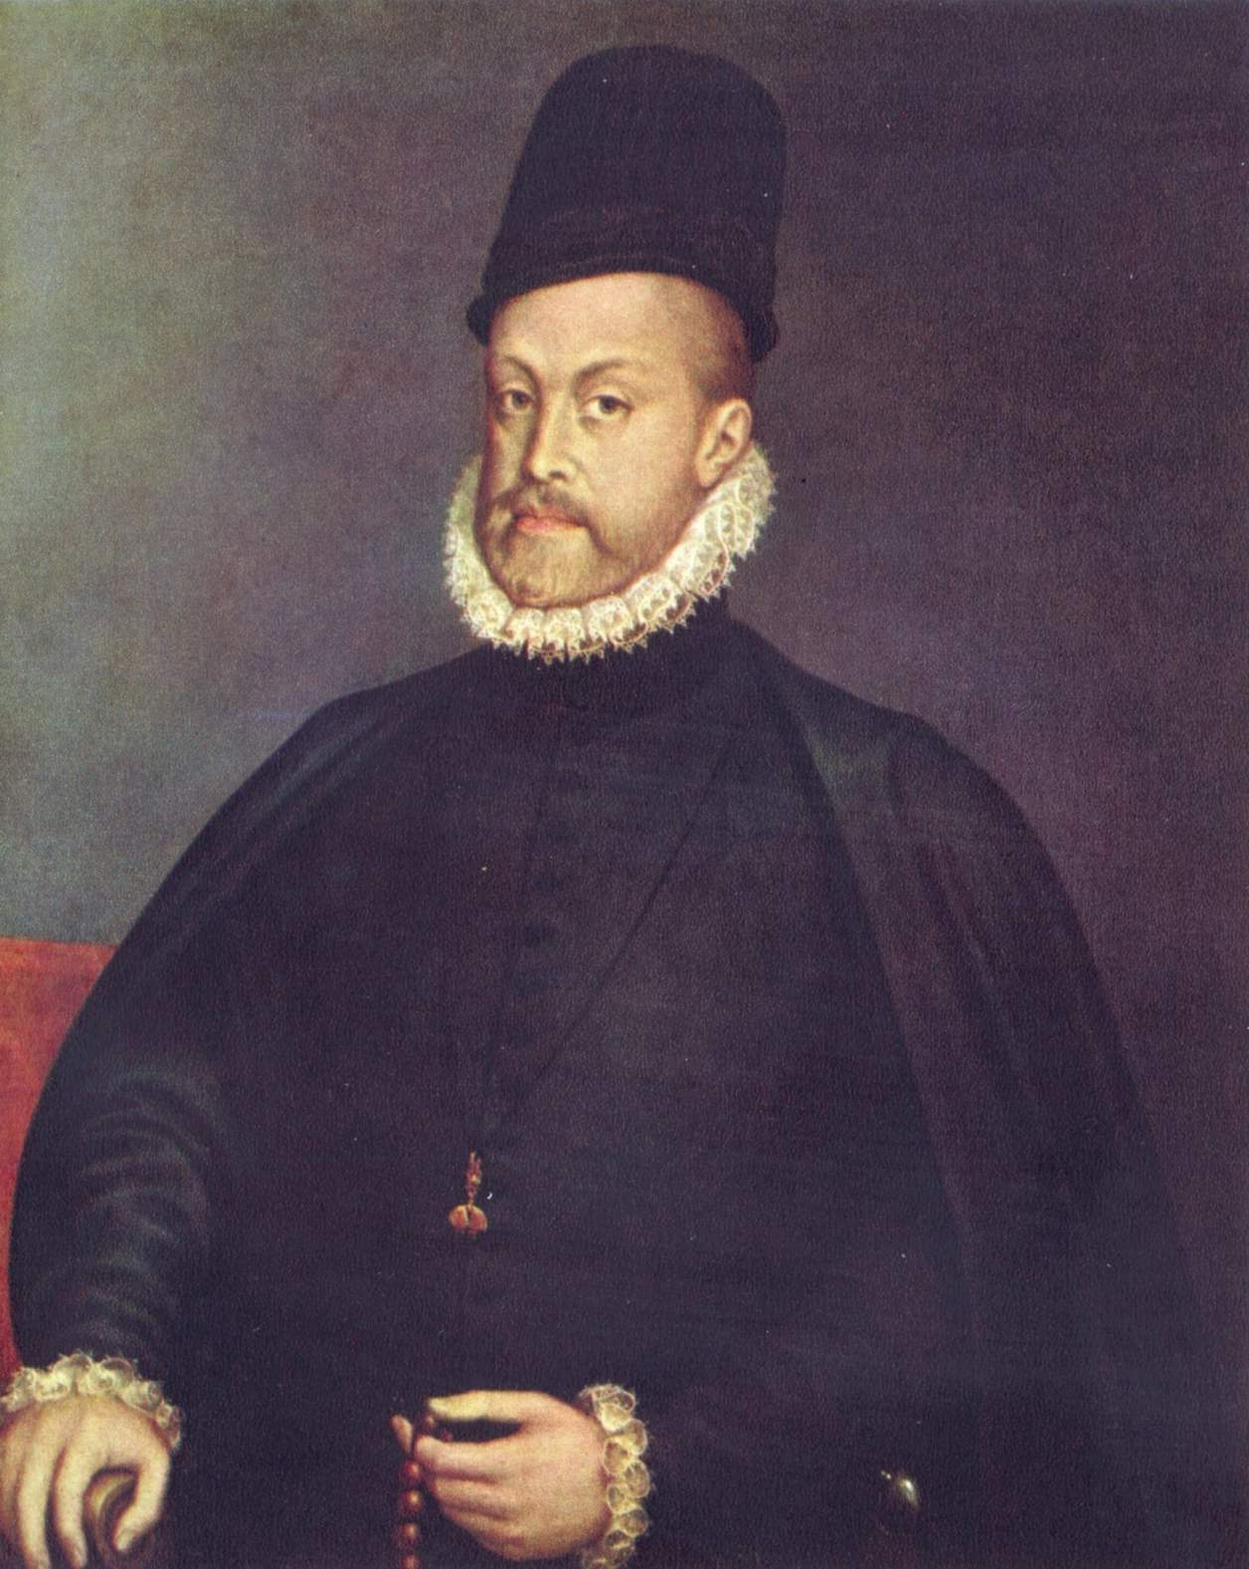

Slide 41
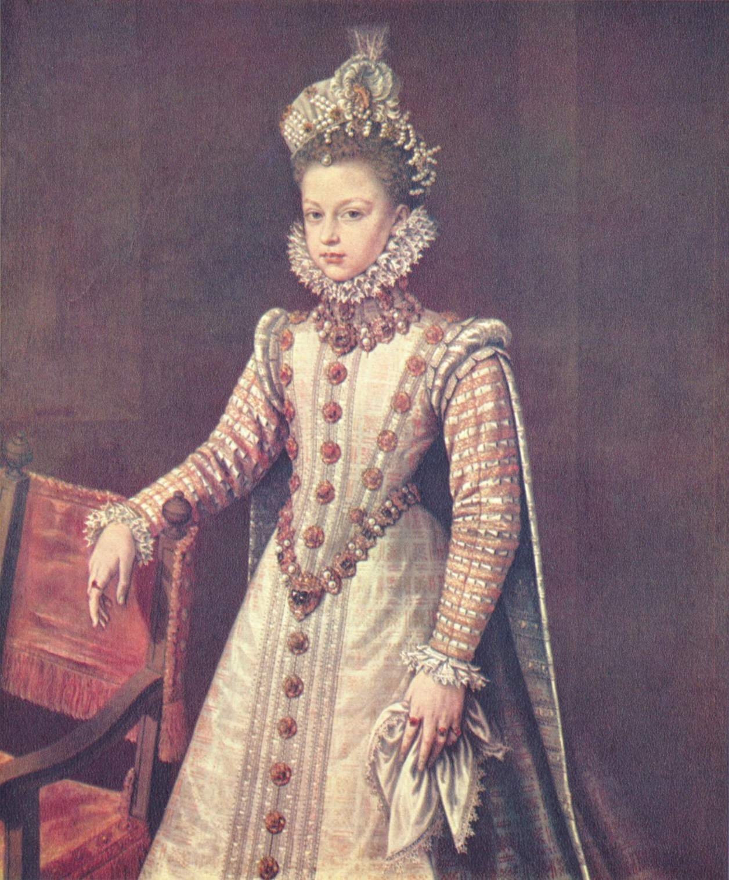

Slide 42
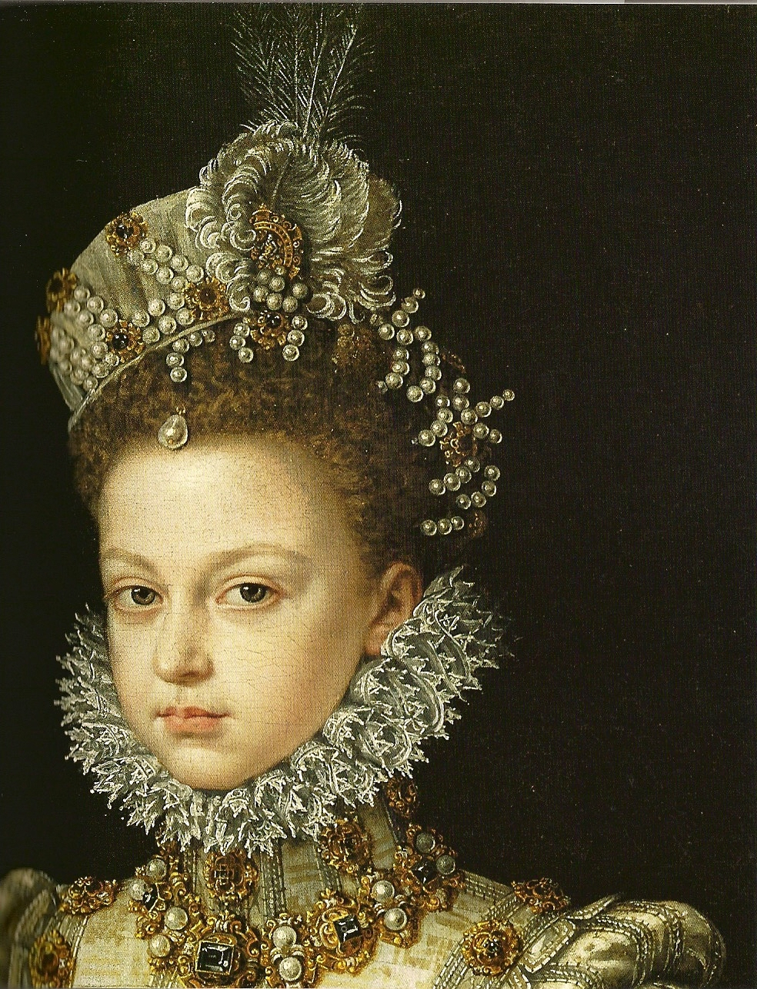

Slide 43
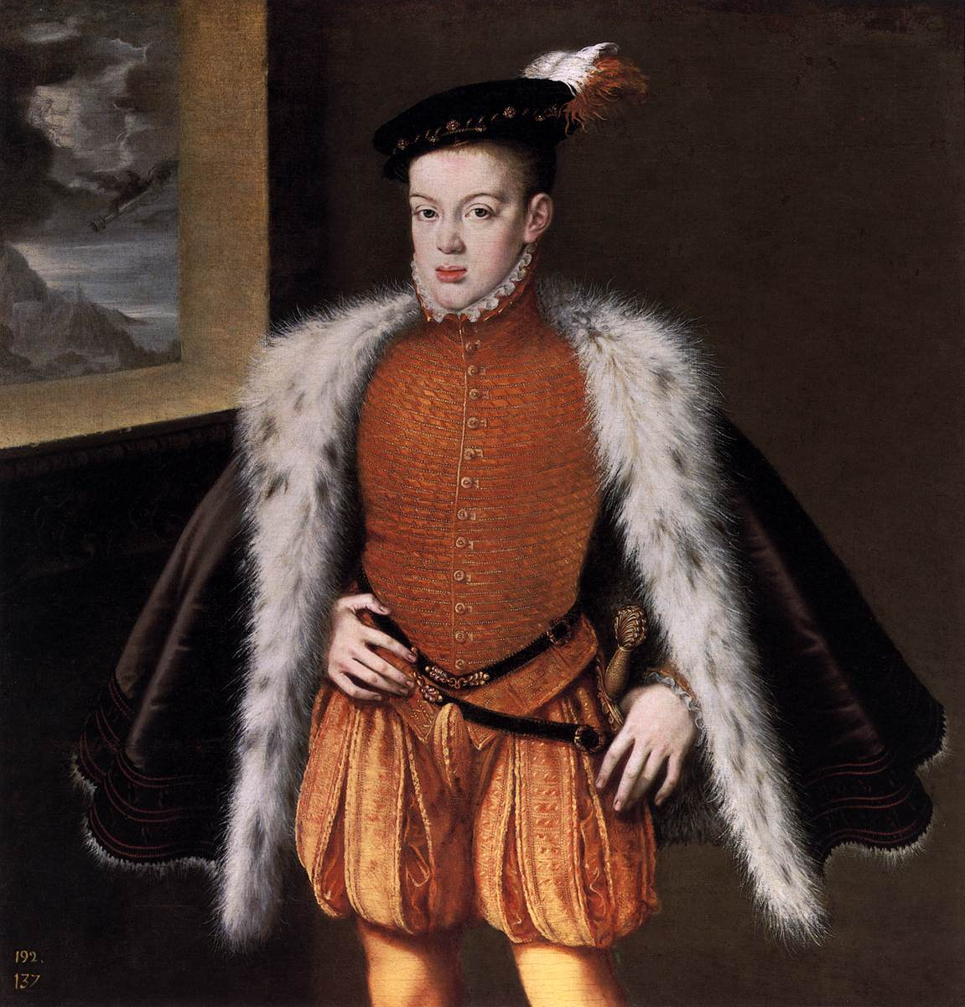

Slide 44
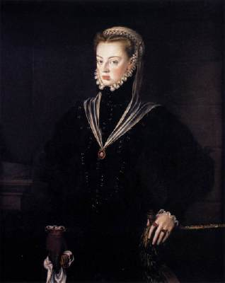

Slide 45
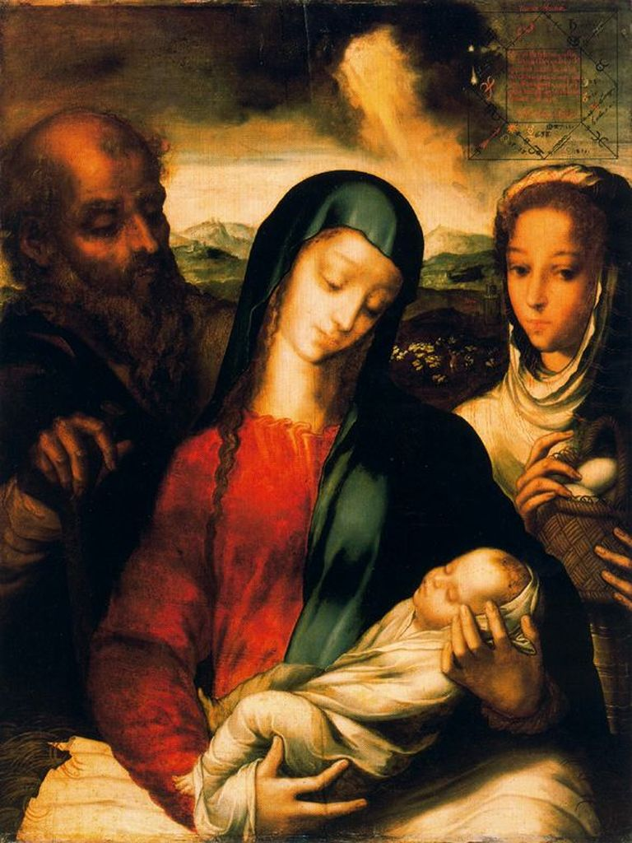
Luis de Morales

Slide 46
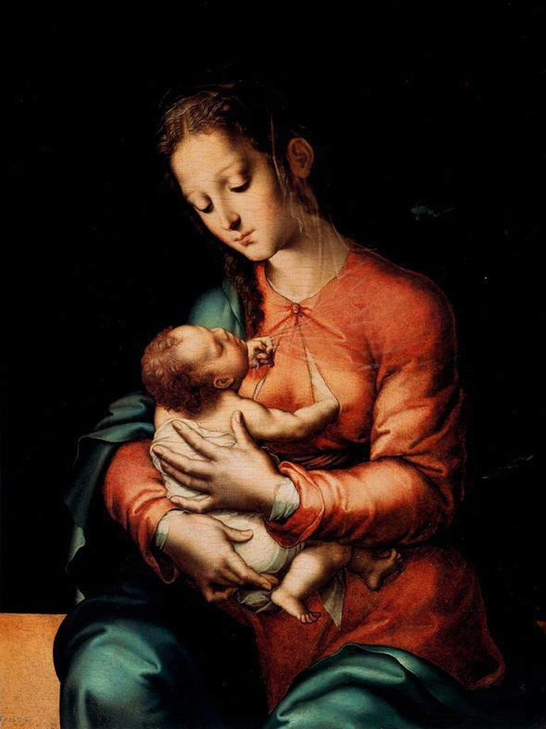

Slide 47
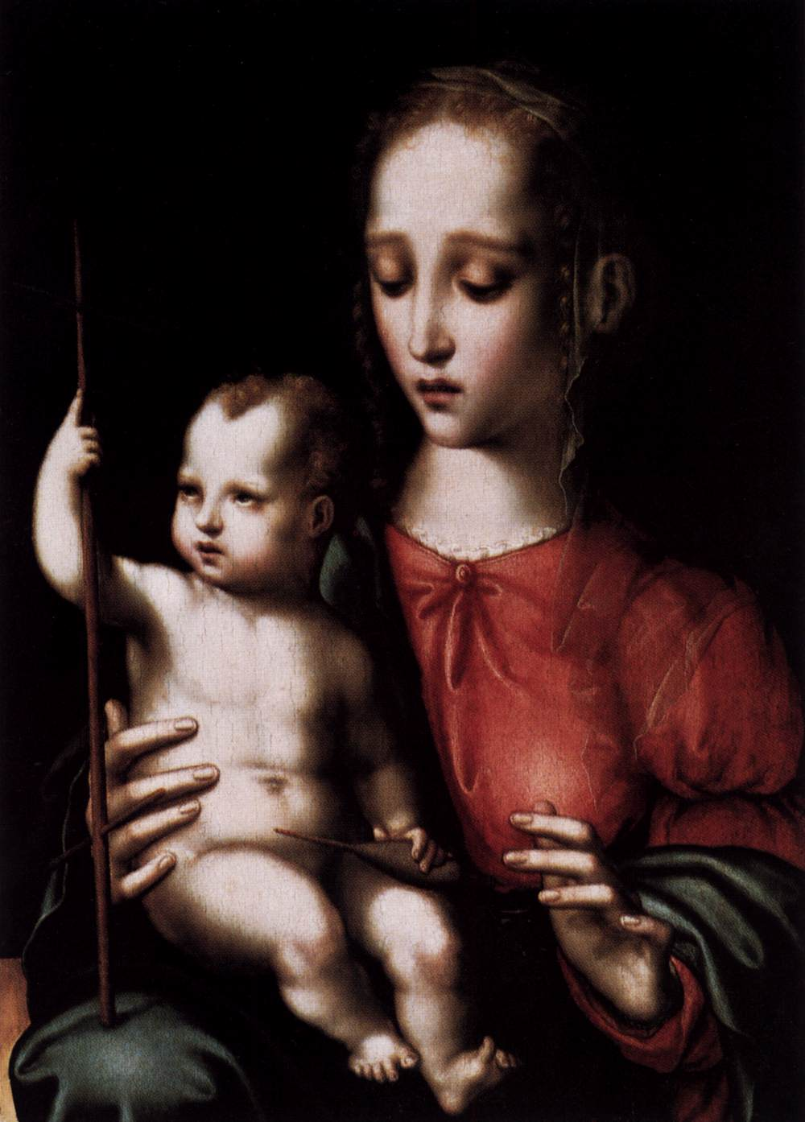

Slide 48
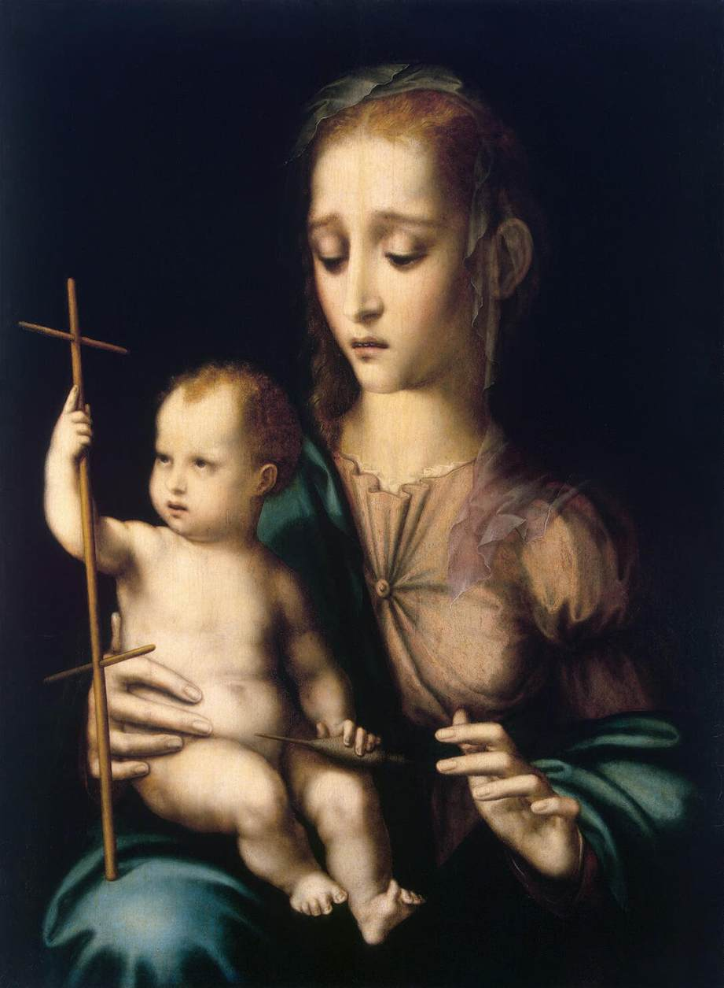

Slide 49
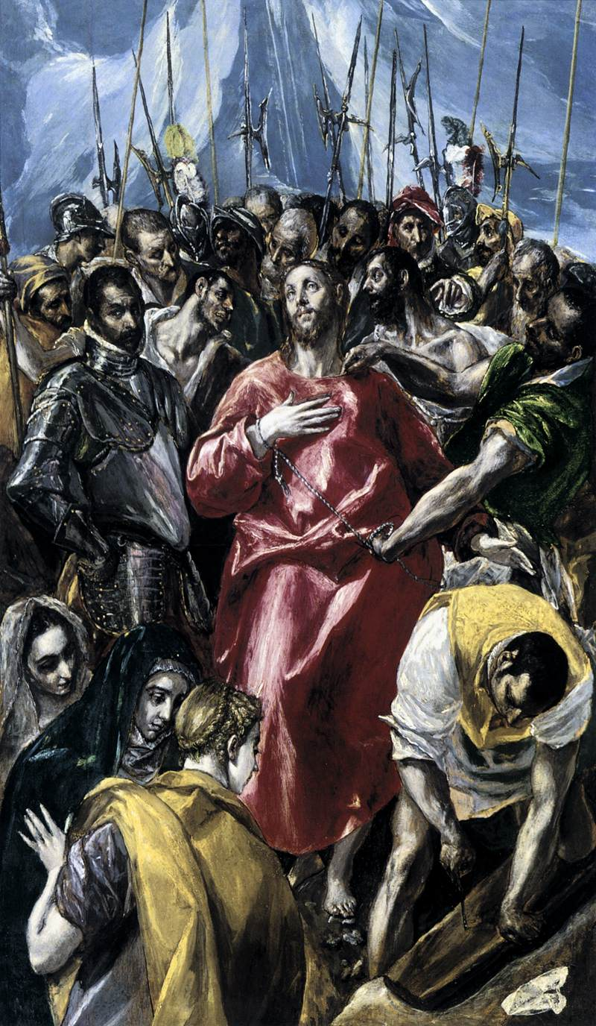
El Greco

Slide 50
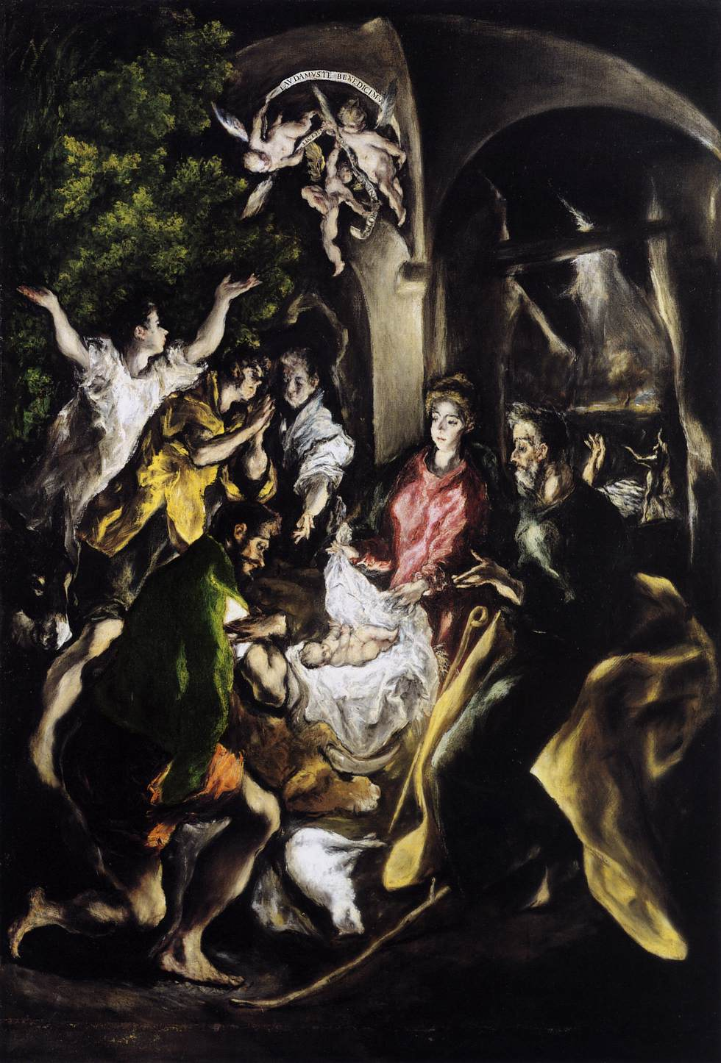

Slide 51
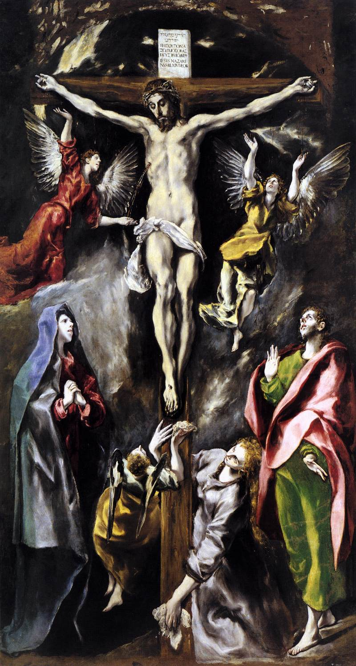

Slide 52
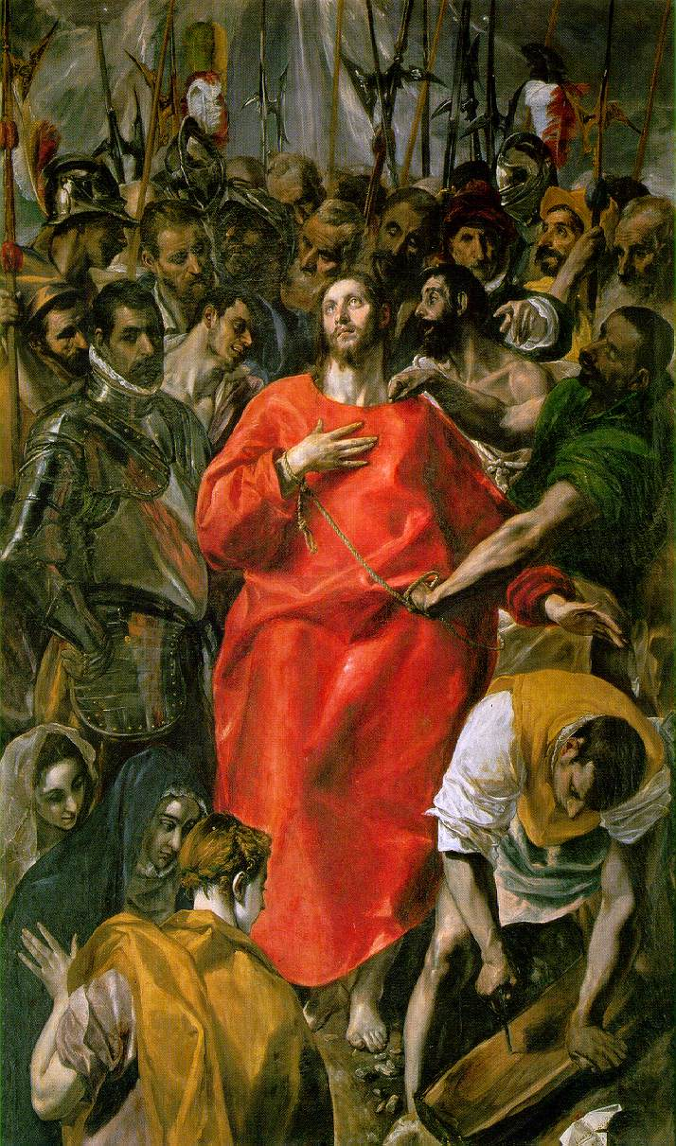

Slide 53
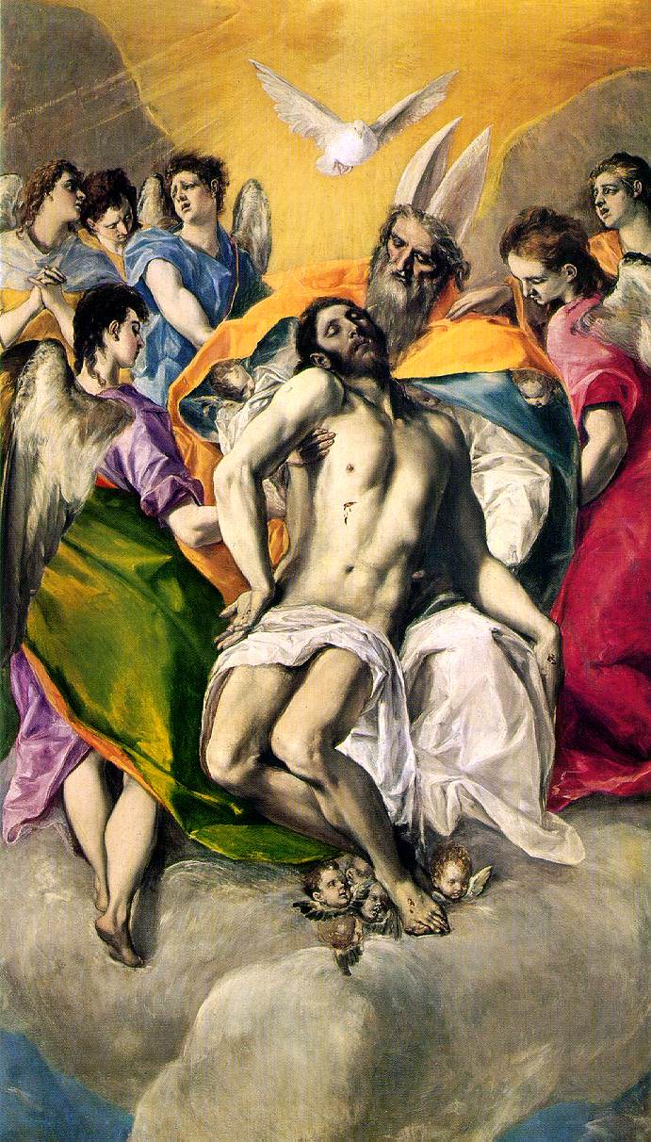

Slide 54
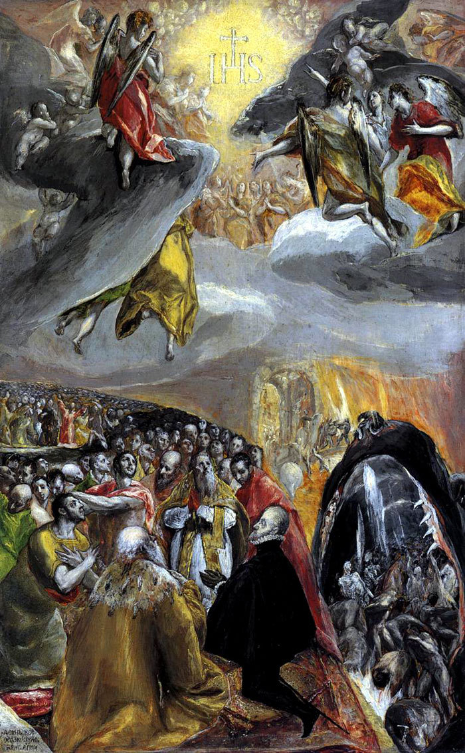

Slide 55
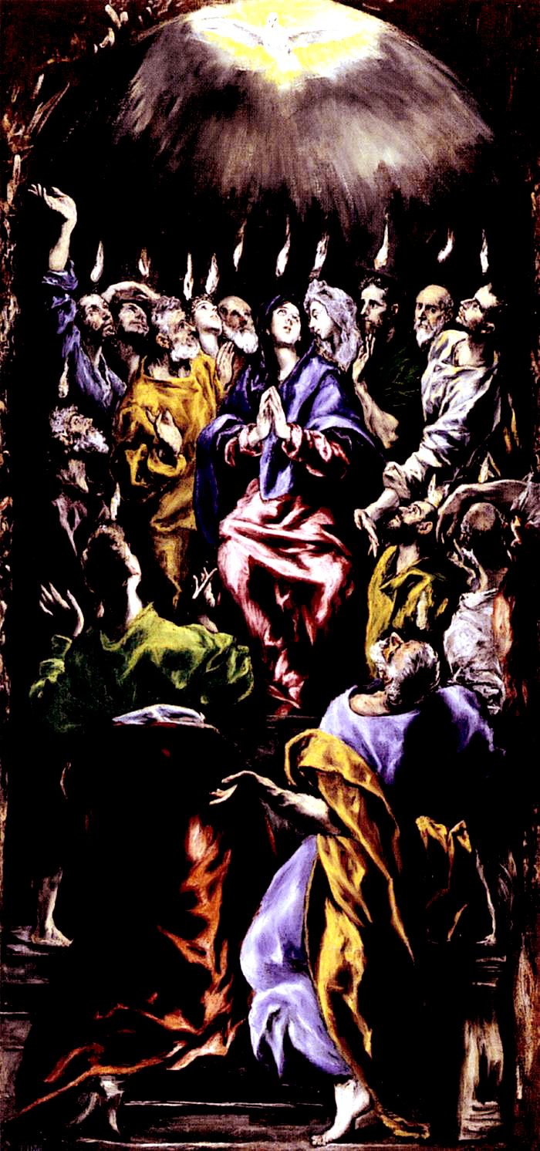

Slide 56
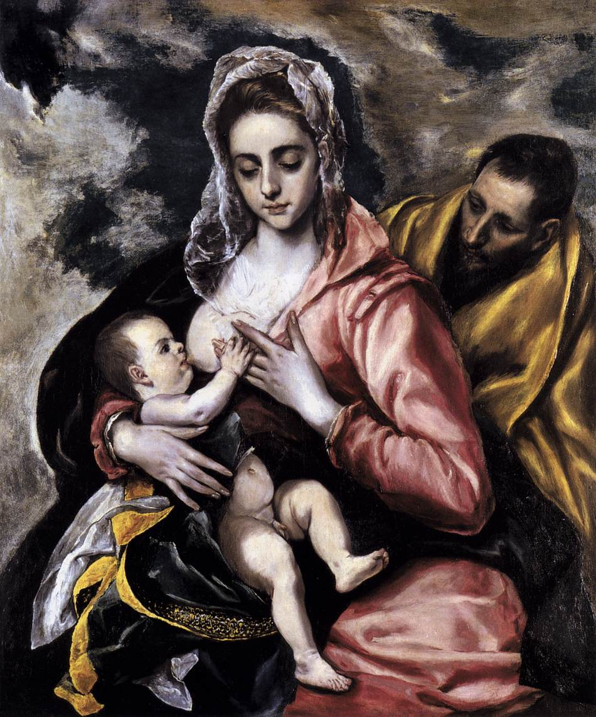

Slide 57
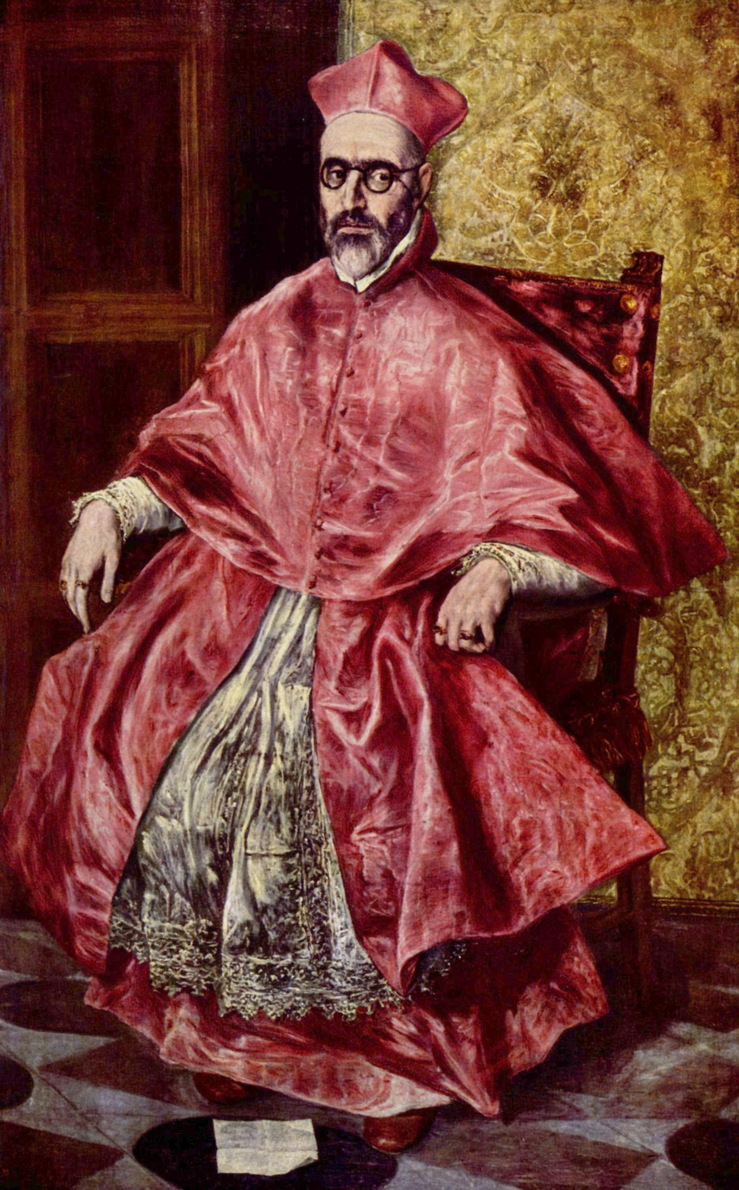

Slide 58
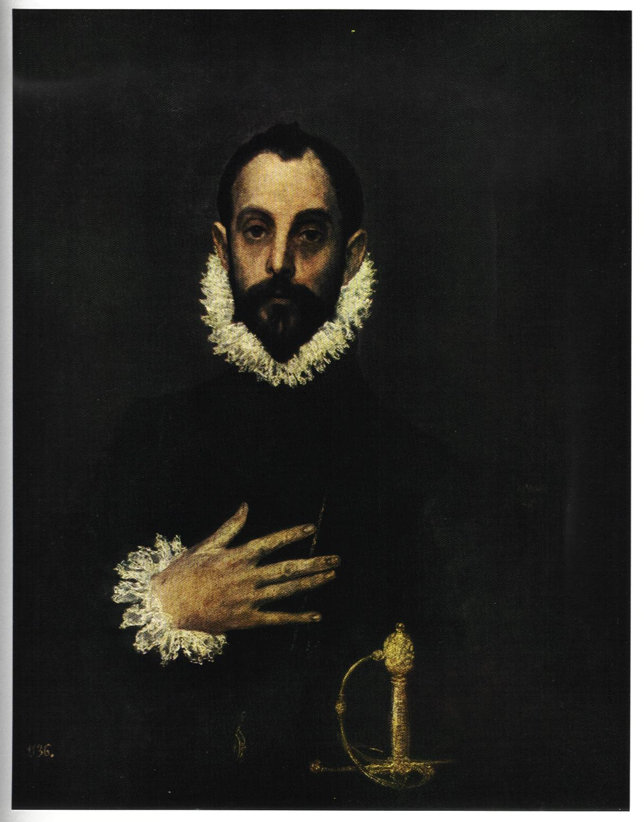

Slide 59


Slide 60


Slide 61


Slide 62


Slide 63


Slide 64


Slide 65


Slide 66


Juan Boscán
(¿1493? – 1542)

Slide 67
Juan Boscán
(¿1493? – 1542)
Soneto LXI
Dulce soñar y dulce congojarme,
cuando estaba soñando que soñaba;
dulce gozar con lo que me engañaba,
si un poco más durara el engañarme;
dulce no estar en mí, que figurarme
podía cuanto bien yo deseaba;
dulce placer, aunque me importunaba
que alguna vez llegaba a despertarme:
¡oh sueño, cuánto más leve y sabroso
me fueras si vinieras tan pesado
que asentaras en mí con más reposo!
Durmiendo, en fin, fui bienaventurado,
y es justo en la mentira ser dichoso
quien siempre en la verdad fue desdichado.

Slide 68


Garcilaso de la Vega
(1501-1536)

Slide 69
Garcilaso de la Vega
(1501-1536)
Soneto XXIII
En tanto que de rosa y azucena
se muestra la color en vuestro gesto,
y que vuestro mirar ardiente, honesto
enciende el corazón y lo refrena;
y en tanto que el cabello, que en la vena
del oro se escogió, con vuelo presto,
por el hermoso cuello blanco, enhiesto,
el viento mueve, esparce y desordena;
coged de vuestra alegre primavera
el dulce fruto, antes que el tiempo airado
cubra de nieve la hermosa cumbre.
Marchitará la rosa el viento helado,
todo lo mudará la edad ligera,
por no hacer mudanza en su costumbre.

